Slide 1

LITOSFÉRA
VY_32_Inovace_05 TR-1
Mgr.Ivana Trčková
ZŠ a MŠ Nedašov

Slide 2
Anotace | Litosféra jako část krajinné sféry
Autor | Mgr.Ivana Trčková
Jazyk | český
Očekávaný výstup | žák zjišťuje, co se děje v litosféře
Speciální vzdělávací potřeby | žádné
Klíčová slova | litosféra, sopka,zemětřesení,zvětrávání
Druh učebního materiálu | prezentace, pracovní list
Druh interaktivity | aktivita
Cílová skupina | žák
Stupeň a typ vzdělávání | Základní vzdělávání-druhý stupeň
Typická věková skupina | 6.ročník
Celková velikost | 479 kB

Slide 3
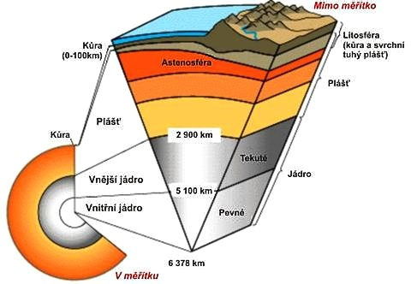
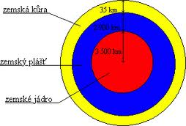
Naše Země se skládá ze tří základních vrstev : 1. ZEMSKÁ KŮRA
2. ZEMSKÝ PLÁŠŤ
3. ZEMSKÉ JÁDRO
Litosféra je tvořena zemskou kůrou a svrchní části zemského pláště.

Slide 4
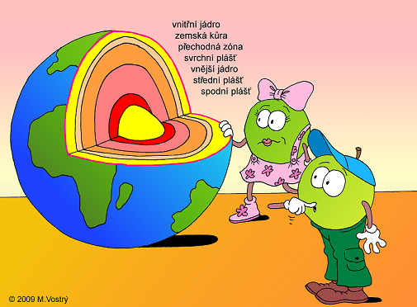
Spoj pojmy s jednotlivými vrstvami Země :

Slide 5
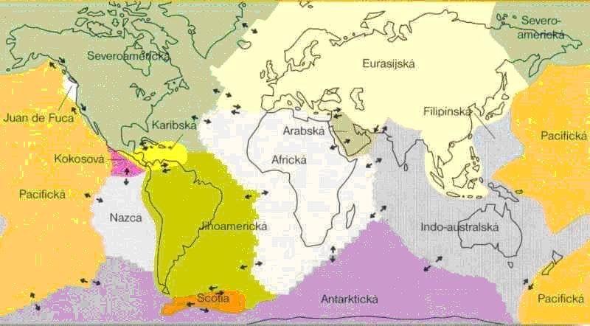
LITOSFÉRICKÉ DESKY
Zemská kůra spolu s nejvyšší částí pláště (nad astenosférou) tvoří tzv. litosféru. Ta dosahuje 100 až 180 km mocnosti. Je rozčleněna do různorodých a velikostí velmi rozdílných bloků – litosférických desek.
Co způsobuje pohyb litosférických desek ?
1. zemětřesení
2. sopečná činnost
3. vznik pohoří

Slide 6
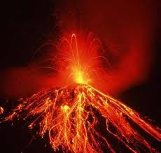
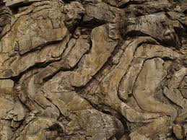
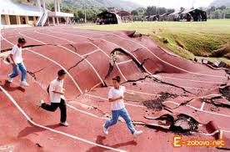
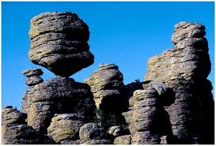
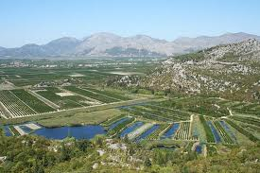
Co se děje v litosféře :
Zemětřesení
Sopečná činnost
Vznik pohoří
Zvětrávání
Působení povrchové tekoucí vody
6. Působení přírodních činitelů

Slide 7
ZDROJE
AUTOR NEUVEDEN. zempl.westovi.cz [online]. [cit. 7.2.2012]. Dostupný na WWW: http://zempl.westovi.cz/php/litosfera.php
AUTOR NEUVEDEN. www.zstravnik.cz [online]. [cit. 7.2.2012]. Dostupný na WWW: http://www.zstravnik.cz/e_prirodopis/6_rocnik/planeta_zeme.htm
AUTOR NEUVEDEN. www.nceden.cz [online]. [cit. 7.2.2012]. Dostupný na WWW: http://www.nceden.cz/cz/detsky-svet/nova-rubrika/14.php
AUTOR NEUVEDEN. geol.jex.cz [online]. [cit. 7.2.2012]. Dostupný na WWW: http://geol.jex.cz/menu/vznik-a-vyvoj-zeme
AUTOR NEUVEDEN. vyuka.zsjarose.cz [online]. [cit. 7.2.2012]. Dostupný na WWW: http://vyuka.zsjarose.cz/index.php?action=lesson_detail&id=99
AUTOR NEUVEDEN. www.e-zabava.net [online]. [cit. 7.2.2012]. Dostupný na WWW: http://www.e-zabava.net/obrazky/ostatni/991-zemetreseni-na-stadionu/
AUTOR NEUVEDEN. www.panoramio.com [online]. [cit. 7.2.2012]. Dostupný na WWW: http://www.panoramio.com/photo/50968762

Slide 8
AUTOR NEUVEDEN. geol.jex.cz [online]. [cit. 7.2.2012]. Dostupný na WWW: http://geol.jex.cz/menu/exogenni-procesy
AUTOR NEUVEDEN. www.chorvatsko.cz [online]. [cit. 7.2.2012]. Dostupný na WWW: http://www.chorvatsko.cz/jidal/neretva.html

Slide 9
METODIKA
Žáci by měli zábavnou formou získat vědomosti o dění v litosféře, měli by si umět představit pohyby a změny povrchu Země a seznámit se s jevy, které tyto změny vyvolávají.

Slide 10
KONEC

